Slide 1
第13章 软件项目管理
13.1 估算软件规模
13.2 工作量估算
13.3 进度计划
13.4 人员组织
13.5 质量保证
13.6 软件配置管理
13.7 能力成熟度模型
13.8 小结
习题

Slide 2
本章要求
掌握估算软件规模的方法
掌握COCOMO模型等工作量估算方法
掌握进度计划的方法
掌握Gantt图和工程网络图的特点和画法。
掌握项目人员的组成
掌握软件质量保证的措施
掌握软件配置管理的过程
熟悉能力成熟度模型

Slide 3
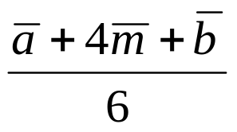
13.1 估算软件规模
13.1.1 代码行技术
代码行技术依据以往开发类似产品的经验和历史数据，估计实现一个功能所需要的源程序行数。把实现每个功能所需要的源程序行数累加起来，就可得到实现整个软件所需要的源程序行数。
每个人都估计程序的最小规模(a)、最大规模(b)和最可能的规模(m)，分别算出这3种规模的平均值,和之后，再用下式计算程序规模的估计值：
L= (13.1)
用代码行技术估算软件规模时，当程序较小时常用的单位是代码行数（LOC），当程序较大时常用的单位是千行代码数（KLOC）。

Slide 4
代码行技术的主要优点是，代码是所有软件开发项目都有的“产品”，而且很容易计算代码行数。
代码行技术的缺点是： 源程序仅是软件配置的一个成分，用它的规模代表整个软件的规模似乎不太合理；用不同语言实现同一个软件所需要的代码行数并不相同；这种方法不适用于非过程语言。为了克服代码行技术的缺点，人们又提出了功能点技术。

Slide 5
13.1.2 功能点技术
功能点技术依据对软件信息域特性和软件复杂性的评估结果，估算软件规模。这种方法用功能点（FP）为单位度量软件规模。
1. 信息域特性
功能点技术定义了信息域的5个特性，分别是输入项数(Inp)、输出项数(Out)、查询数(Inq)、主文件数(Maf)和外部接口数(Inf)。

Slide 6
信息域的5个特性
（1） 输入项数： 用户向软件输入的项数，这些输入给软件提供面向应用的数据。输入不同于查询，后者单独计数，不计入输入项数中。
（2） 输出项数： 软件向用户输出的项数，它们向用户提供面向应用的信息，例如，报表和出错信息等。报表内的数据项不单独计数。
（3） 查询数: 查询即是一次联机输入，它导致软件以联机输出方式产生某种即时响应。
（4） 主文件数： 逻辑主文件（即数据的一个逻辑组合，它可能是大型数据库的一部分或是一个独立的文件）的数目。
（5） 外部接口数： 机器可读的全部接口（例如，磁盘或磁带上的数据文件）的数量，用这些接口把信息传送给另一个系统。

Slide 7
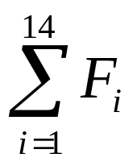
2. 估算功能点的步骤
用下述3个步骤，可估算出一个软件的功能点数（即软件规模）。
（1） 计算未调整的功能点数UFP（a_{i}是信息域特性系数）
UFP=a₁×Inp+a₂×Out+a₃×Inq+a₄×Maf+a₅×Inf
(2) 计算技术复杂性因子TCF
TCF=0.65+0.01×DI DI=
（3） 计算功能点数FP
用下式计算功能点数FP：FP=UFP×TCF

Slide 8
表13.1 信息域特性系数值
复杂级别 特性系统 | 简单 | 平均 | 复杂
输入系数a₁ | 3 | 4 | 5
输出系数a₂ | 4 | 5 | 7
查询系数a₃ | 3 | 4 | 6
文件系数a₄ | 7 | 10 | 15
接口系数a₅ | 5 | 7 | 10

Slide 9
表13.2 技术因素
序号 | Fi | 技术因素 | 序号 | Fi | 技术因素
1 | F₁ | 数据通信 | 8 | F₈ | 联机更新
2 | F₂ | 分布式数据处理 | 9 | F₉ | 复杂的计算
3 | F₃ | 性能标准 | 10 | F₁₀ | 可重用性
4 | F₄ | 高负荷的硬件 | 11 | F₁₁ | 安装方便
5 | F₅ | 高处理率 | 12 | F₁₂ | 操作方便
6 | F₆ | 联机数据输入 | 13 | F₁₃ | 可移值性
7 | F₇ | 终端用户效率 | 14 | F₁₄ | 可维护性

Slide 10
13.2 工作量估算
软件估算模型使用由经验导出的公式来预测软件开发工作量，工作量是软件规模（KLOC或FP）的函数，工作量的单位通常是人月（pm)。
支持大多数估算模型的经验数据，都是从有限个项目的样本集中总结出来的，因此，没有一个估算模型可以适用于所有类型的软件和开发环境。

Slide 11
13.2.1 静态单变量模型
这类模型的总体结构形式如下： E=A+B×(ev)C
其中，A、B和C是由经验数据导出的常数，E是以人月为单位的工作量，ev是估算变量（KLOC或FP）。
下面给出几个典型的静态单变量模型。
1. 面向KLOC的估算模型
(1) Walston_Felix模型
E=5.2×(KLOC)0.91
(2) Bailey_Basili模型
E=5.5+0.73×(KLOC)1.16

Slide 12
(3) Boehm简单模型
E=3.2×(KLOC)1.05
(4) Doty模型（在KLOC>9时适用）
E=5.288×(KLOC)1.047
2. 面向FP的估算模型
(1) Albrecht & Gaffney模型
E=-13.39+0.0545FP
(2) Maston,Barnett和Mellichamp模型
E=585.7+15.12FP

Slide 13
13.2.2 动态多变量模型
动态多变量模型也称为软件方程式，它是根据从4000多个当代软件项目中收集的生产率数据推导出来的。该模型把工作量看作是软件规模和开发时间这两个变量的函数。动态多变量估算模型的形式如下：
E=(LOC×B0.333/P)3×(1/t)4 (13.2)
其中，
E是以人月或人年为单位的工作量；
t是以月或年为单位的项目持续时间；

Slide 14
13.2.3 COCOMO2模型
COCOMO是构造性成本模型（constructive cost model)的英文缩写。1981年Boehm在《软件工程经济学》中首次提出了COCOMO模型，本书第三版曾对此模型作了介绍。1997年Boehm等人提出的COCOMO2模型，是原始的COCOMO模型的修订版，它反映了十多年来在成本估计方面所积累的经验。

Slide 15
COCOMO2给出了3个层次的软件开发工作量估算模型，这3个层次的模型在估算工作量时，对软件细节考虑的详尽程度逐级增加。这些模型既可以用于不同类型的项目，也可以用于同一个项目的不同开发阶段。
这3个层次的估算模型分别是：
（1）应用系统组成模型。这个模型主要用于估算构建原型的工作量，模型名字暗示在构建原型时大量使用已有的构件。
（2）早期设计模型。这个模型适用于体系结构设计阶段。
（3）后体系结构模型。这个模型适用于完成体系结构设计之后的软件开发阶段。

Slide 16
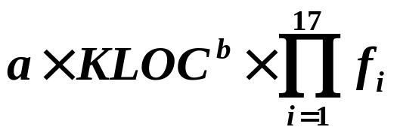
下面以后体系结构模型为例，介绍COCOMO2模型。该模型把软件开发工作量表示成代码行数（KLOC）的非线性函数：
E= (13.3)
其中，
E是开发工作量（以人月为单位），
a是模型系数，
KLOC是估计的源代码行数（以千行为单位），
b是模型指数，
fi(i=1~17)是成本因素
（成本因素及工作量系数表见P₃₁₀）

Slide 17
COCOMO2使用的5个分级因素：
项目先例性
开发灵活性
风险排除性
项目组凝聚力
过程成熟度

Slide 18
13.3 进度计划
不论从事哪种技术性项目，实际情况都是，在实现一个大目标之前往往必须完成数以百计的小任务（也称为作业）。
项目管理者的目标是定义全部项目任务，识别出关键任务，跟踪关键任务的进展状况，以保证能及时发现拖延进度的情况。为达到上述目标，管理者必须制定一个足够详细的进度表，以便监督项目进度并控制整个项目。

Slide 19
13.3.1 估算开发时间
估算出完成给定项目所需的总工作量之后，接下来需要回答的问题就是： 用多长时间才能完成该项目的开发工作？对于一个估计工作量为20人月的项目，可能想出下列几种进度表：
1个人用20个月完成该项目；
4个人用5个月完成该项目；
20个人用1个月完成该项目。
但是，这些进度表并不现实，实际上软件开发时间与从事开发工作的人数之间并不是简单的反比关系。

Slide 20
通常，成本估算模型也同时提供了估算开发时间T的方程。与工作量方程不同，各种模型估算开发时间的方程很相似，例如：
(1) Walston_Felix模型
T=2.5E^{0.35}
(2) 原始的COCOMO模型
T=2.5E^{0.38}
(3) COCOMO2模型
T=3.0E^{0.33+0.2×(b-1.01)}
(4) Putnam模型
T=2.4E^{1/3}

Slide 21
其中，
E是开发工作量（以人月为单位），
T是开发时间（以月为单位）。
用上列方程计算出的T值，代表正常情况下的开发时间。客户往往希望缩短软件开发时间，显然，为了缩短开发时间应该增加从事开发工作的人数。但是，经验告诉我们，随着开发小组规模扩大，个人生产率将下降，以致开发时间与从事开发工作的人数并不成反比关系。

Slide 22
13.3.2 Gantt图
Gantt（甘特）图是历史悠久、应用广泛的制定进度计划的工具，下面通过一个非常简单的例子介绍这种工具。
假设有一座陈旧的矩形木板房需要重新油漆。这项工作必须分3步完成： 首先刮掉旧漆，然后刷上新漆，最后清除溅在窗户上的油漆。假设一共分配了15名工人去完成这项工作，然而工具却很有限： 只有5把刮旧漆用的刮板，5把刷漆用的刷子，5把清除溅在窗户上的油漆用的小刮刀。怎样安排才能使工作进行得更有效呢?

Slide 23
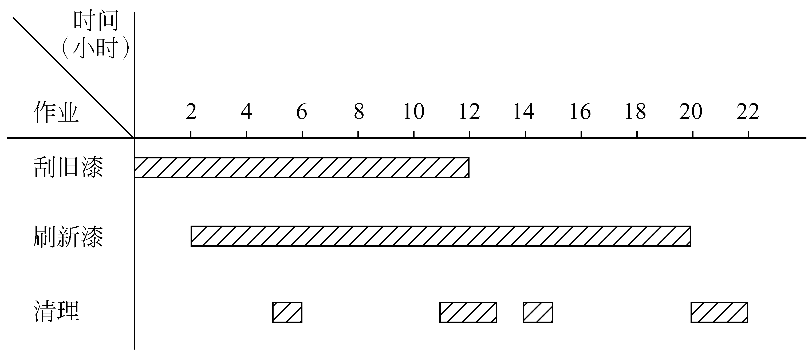
表13.5 各道工序估计需用的时间(小时）
工序 墙壁 | 刮旧漆 | 刷新漆 | 清理
1或3 | 2 | 3 | 1
2或4 | 4 | 6 | 2
图13.1 旧木板房刷漆工程的Gantt图

Slide 24
13.3.3 工程网络
Gantt图也有3个主要缺点：
(1) 不能显式地描绘各项作业彼此间的依赖关系；
(2) 进度计划的关键部分不明确，难于判定哪些部分应当是主攻和主控的对象；
(3) 计划中有潜力的部分及潜力的大小不明确，往往造成潜力的浪费。

Slide 25
当把一个工程项目分解成许多子任务，并且它们彼此间的依赖关系又比较复杂时，仅仅用Gantt图作为安排进度的工具是不够的，不仅难于做出既节省资源又保证进度的计划，而且还容易发生差错。
工程网络是制定进度计划时另一种常用的图形工具，它同样能描绘任务分解情况以及每项作业的开始时间和结束时间，此外，它还显式地描绘各个作业彼此间的依赖关系。

Slide 26
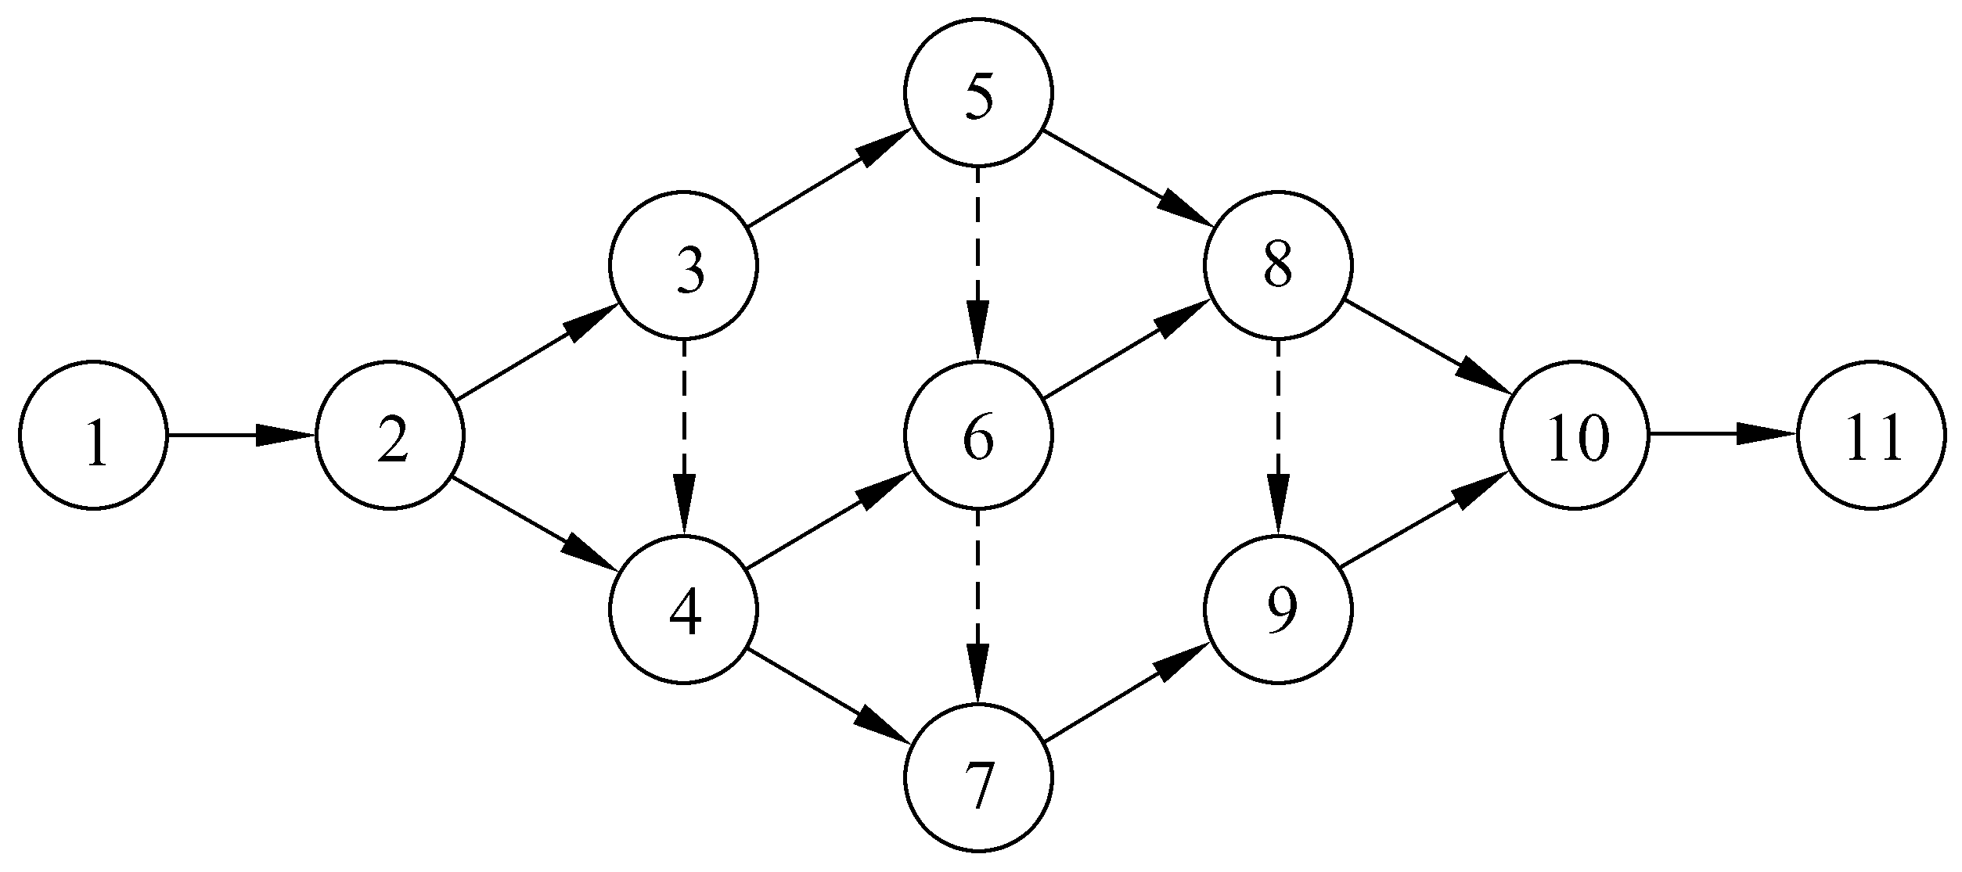
在工程网络中用箭头表示作业(例如，刮旧漆，刷新漆，清理等)，用圆圈表示事件(一项作业开始或结束)。
1-2刮第1面墙上的旧漆
2-3刮第2面墙上的旧漆
2-4刷第1面墙上的新漆
。。。。。
（虚线表示并不存在的作业，是为了显式地表示作业之间的依赖关系）
图13.2 旧木板房刷漆工程的工程网络

Slide 27
13.3.4 估算工程进度
首先，把每个作业估计需要使用的时间写在表示该项作业的箭头上方。注意，箭头长度和它代表的作业持续时间没有关系，箭头仅表示依赖关系，它上方的数字才表示作业的持续时间。其次，为每个事件计算下述两个统计数字。

Slide 28
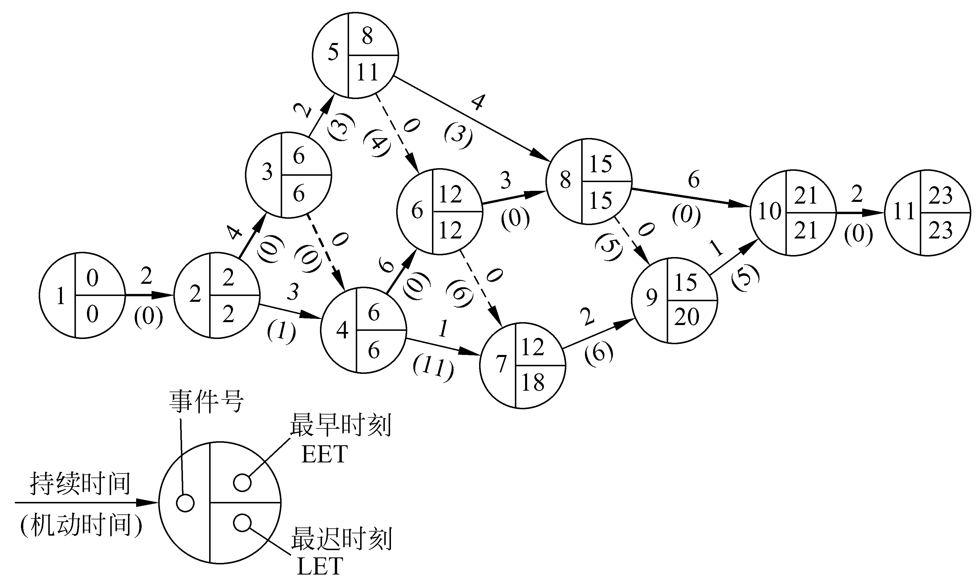
1-2刮第1面墙上的旧漆
2-3刮第2面墙上的旧漆
2-4刷第1面墙上的新漆
。。。。。
（虚线表示并不存在的作业，是为了显式地表示作业之间的依赖关系）
（PERT图）
图13.3 旧木板房刷漆工程的完整的工程网络

Slide 29
13.3.5 关键路径
图13.3中有几个事件的最早时刻和最迟时刻相同，这些事件定义了关键路径，在图中关键路径用粗线箭头表示。关键路径上的事件(关键事件)必须准时发生，组成关键路径的作业(关键作业)的实际持续时间不能超过估计的持续时间，否则工程就不能准时结束。
工程项目的管理人员应该密切注视关键作业的进展情况，如果关键事件出现的时间比预计的时间晚，则会使最终完成项目的时间拖后；如果希望缩短工期，只有往关键作业中增加资源才会有效果。

Slide 30
13.3.6 机动时间
一个作业可以有的全部机动时间等于它的结束事件的最迟时刻减去它的开始事件的最早时刻，再减去这个作业的持续时间：
机动时间=(LET)结束-(EET)开始-持续时间
对于前述油漆旧木板房的例子，计算得到的非关键作业的机动时间列在表13.6（见书308页）中。

Slide 31
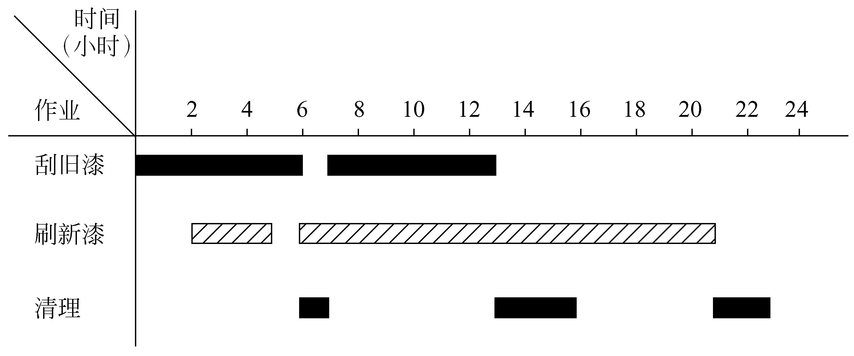
图13.4 旧木板房刷漆工程改进的Gantt图之一

Slide 32
13.4 人员组织
软件项目成功的关键是有高素质的软件开发人员。然而大多数软件的规模都很大，单个软件开发人员无法在给定期限内完成开发工作，因此，必须把多名软件开发人员合理地组织起来，使他们有效地分工协作共同完成开发工作。
下面介绍3种典型的组织方式：
民主制程序员组
主程序员组
现代程序员组

Slide 33
13.5 质量保证
13.5.1 软件质量
概括地说，软件质量就是“软件与明确地和隐含地定义的需求相一致的程度”。更具体地说，软件质量是软件与明确地叙述的功能和性能需求、文档中明确描述的开发标准以及任何专业开发的软件产品都应该具有的隐含特征相一致的程度。上述定义强调了下述的3个要点：
（1）软件需求是度量软件质量的基础，与需求不一致就是质量不高。
（2）指定的开发标准定义了一组指导软件开发的准则，如果没有遵守这些准则，几乎肯定会导致软件质量不高。
（3）通常，有一组没有显式描述的隐含需求（例如，软件应该是容易维护的）。

Slide 34
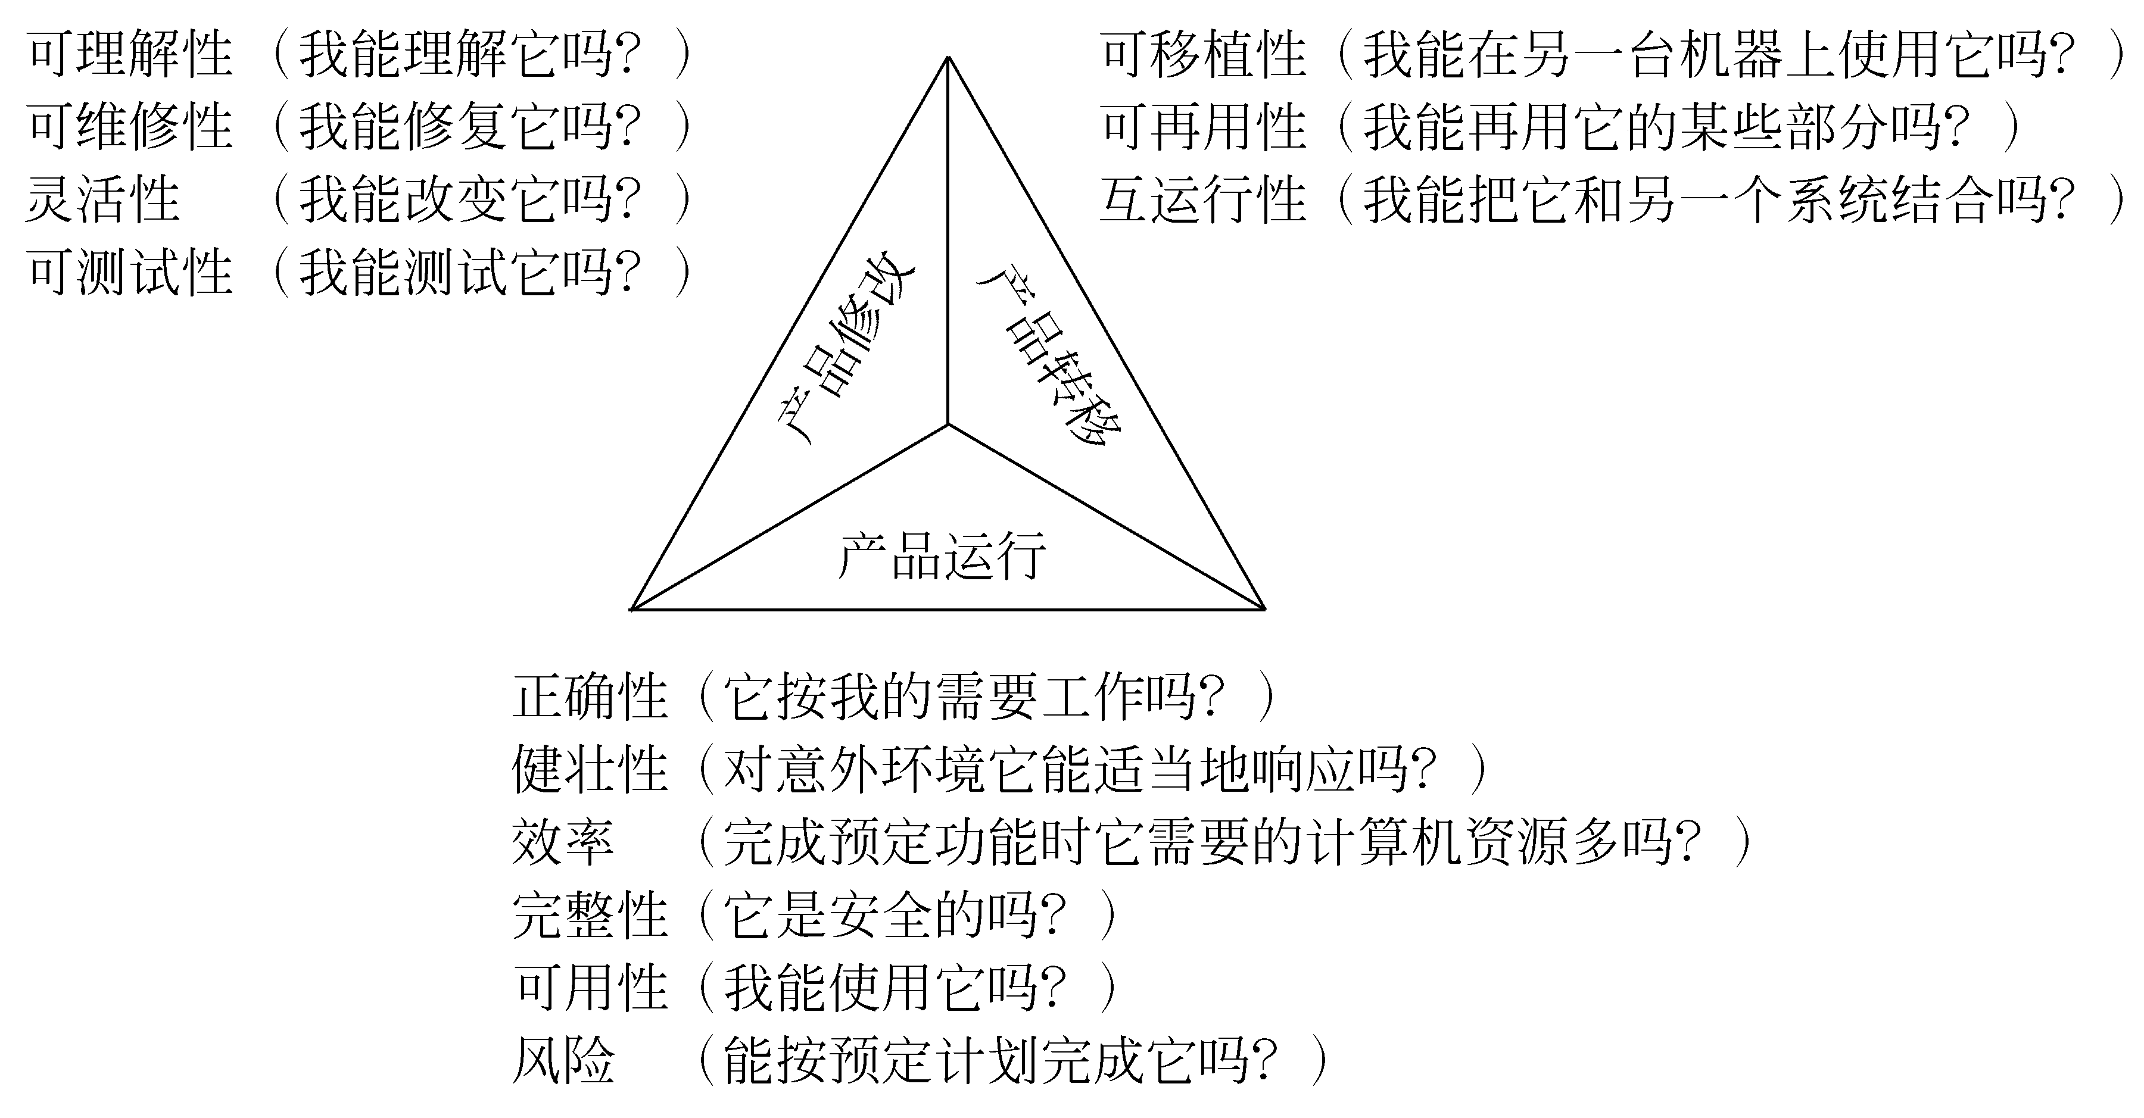
图13.9 软件质量因素与产品活动的关系

Slide 35
13.5.2 软件质量保证措施
软件质量保证（software quality assurance,SQA）的措施主要有： 基于非执行的测试（也称为复审或评审），基于执行的测试（即以前讲过的软件测试）和程序正确性证明。复审主要用来保证在编码之前各阶段产生的文档的质量；基于执行的测试需要在程序编写出来之后进行，它是保证软件质量的最后一道防线；程序正确性证明使用数学方法严格验证程序是否与对它的说明完全一致。
1. 技术复审的必要性
2. 走查
3. 审查
4. 程序正确性证明

Slide 36
13.6 软件配置管理
软件配置管理是在软件的整个生命期内管理变化的一组活动。具体地说，这组活动用来： ①标识变化； ②控制变化； ③确保适当地实现了变化； ④向需要知道这类信息的人报告变化。
软件配置管理不同于软件维护。维护是在软件交付给用户使用后才发生的，而配置管理是在软件项目启动时就开始，并且一直持续到软件退役后才终止的一组跟踪和控制活动。
软件配置管理的目标是，使变化更正确且更容易被适应，在必须变化时减少所需花费的工作量。

Slide 37
13.6.1 软件配置
1. 软件配置项
软件过程的输出信息可以分为3类：
①计算机程序（源代码和可执行程序）；
②描述计算机程序的文档（供技术人员或用户使用）；
③数据（程序内包含的或在程序外的）。
上述这些项组成了在软件过程中产生的全部信息，我们把它们统称为软件配置，而这些项就是软件配置项。

Slide 38
2. 基线
基线是一个软件配置管理概念，它有助于我们在不严重妨碍合理变化的前提下来控制变化。IEEE把基线定义为： 已经通过了正式复审的规格说明或中间产品，它可以作为进一步开发的基础，并且只有通过正式的变化控制过程才能改变它。
简而言之，基线就是通过了正式复审的软件配置项。在软件配置项变成基线之前，可以迅速而非正式地修改它。一旦建立了基线之后，虽然仍然可以实现变化，但是，必须应用特定的、正式的过程（称为规程）来评估、实现和验证每个变化。

Slide 39
13.6.2 软件配置管理过程
软件配置管理是软件质量保证的重要一环，它的主要任务是控制变化，同时也负责各个软件配置项和软件各种版本的标识、软件配置审计以及对软件配置发生的任何变化的报告。
具体来说，软件配置管理主要有5项任务： 标识、版本控制、变化控制、配置审计和报告。

Slide 40
13.7 能力成熟度模型
美国卡内基梅隆大学软件工程研究所在美国国防部资助下于20世纪80年代末建立的能力成熟度模型（capability maturity model，CMM)，是用于评价软件机构的软件过程能力成熟度的模型。最初，建立此模型的目的主要是，为大型软件项目的招投标活动提供一种全面而客观的评审依据，发展到后来，此模型又同时被应用于许多软件机构内部的过程改进活动中。

Slide 41
CMM通过定义能力成熟度的5个等级，引导软件开发机构不断识别出其软件过程的缺陷，并指出应该做哪些改进，但是，它并不提供做这些改进的具体措施。
能力成熟度的5个等级从低到高依次是： 初始级（又称为1级），可重复级（又称为2级），已定义级（又称为3级），已管理级（又称为4级）和优化级（又称为5级）。下面介绍这5个级别的特点。

Slide 42
CMM通过定义能力成熟度的5个等级，引导软件开发机构不断识别出其软件过程的缺陷，并指出应该做哪些改进，但是，它并不提供做这些改进的具体措施。
能力成熟度的5个等级从低到高依次是：
初始级（又称为1级），
可重复级（又称为2级），
已定义级（又称为3级），
已管理级（又称为4级）
优化级（又称为5级）。

Slide 43
1. 初始级
软件过程的特征是无序的，有时甚至是混乱的。几乎没有什么过程是经过定义的（即没有一个定型的过程模型），项目能否成功完全取决于开发人员的个人能力。
处于这个最低成熟度等级的软件机构，基本上没有健全的软件工程管理制度，其软件过程完全取决于项目组的人员配备，所以具有不可预测性，人员变了过程也随之改变。如果一个项目碰巧由一个杰出的管理者和一支有经验、有能力的开发队伍承担，则这个项目可能是成功的。但是，更常见的情况是，由于缺乏健全的管理和周密的计划，延期交付和费用超支的情况经常发生，结果，大多数行动只是应付危机，而不是完成事先计划好的任务。
总之，处于1级成熟度的软件机构，其过程能力是不可预测的，其软件过程是不稳定的，产品质量只能根据相关人员的个人工作能力而不是软件机构的过程能力来预测。

Slide 44
2. 可重复级
软件机构建立了基本的项目管理过程(过程模型),可跟踪成本、进度、功能和质量。已经建立起必要的过程规范，对新项目的策划和管理过程是基于以前类似项目的实践经验，使得有类似应用经验的软件项目能够再次取得成功。达到2级的一个目标是使项目管理过程稳定，从而使得软件机构能重复以前在成功项目中所进行过的软件项目工程实践。
处于2级成熟度的软件机构，项目负责人跟踪软件产品开发的成本和进度以及产品的功能和质量，并且识别出为满足约束条件所应解决的问题。已经做到软件需求条理化，而且其完整性是受控制的。已经制定了项目标准，并且软件机构能确保严格执行这些标准。项目组与客户及承包商已经建立起一个稳定的、可管理的工作环境。
处于2级成熟度的软件机构的过程能力可以概括为软件项目的策划和跟踪是稳定的，已经为一个有纪律的管理过程提供了可重复以前成功实践的项目环境。软件项目工程活动处于项目管理体系的有效控制之下，执行着基于以前项目的准则且合乎现实的计划。

Slide 45
3. 已定义级
软件机构已经定义了完整的软件过程（过程模型），软件过程已经文档化和标准化。所有项目组都使用文档化的、经过批准的过程来开发和维护软件。这一级包含了第2级的全部特征。
在第3级成熟度的软件机构中，有一个固定的过程小组从事软件过程工程活动。当需要时，过程小组可以利用过程模型进行过程例化活动，从而获得一个针对某个特定的软件项目的过程实例，并投入过程运作而开展有效的软件项目工程实践。同时，过程小组还可以推进软件机构的过程改进活动。在该软件机构内实施了培训计划，能够保证全体项目负责人和项目开发人员具有完成承担的任务所要求的知识和技能。
处于3级成熟度的软件机构的过程能力可以概括为，无论是管理活动还是工程活动都是稳定的。软件开发的成本和进度以及产品的功能和质量都受到控制，而且软件产品的质量具有可追溯性。这种能力是基于在软件机构中对已定义的过程模型的活动、人员和职责都有共同的理解。

Slide 46
4. 已管理级
软件机构对软件过程（过程模型和过程实例）和软件产品都建立了定量的质量目标，所有项目的重要的过程活动都是可度量的。该软件机构收集了过程度量和产品度量的方法并加以运用，可以定量地了解和控制软件过程和软件产品，并为评定项目的过程质量和产品质量奠定了基础。这一级包含了第3级的全部特征。
处于4级成熟度的软件机构的过程能力可以概括为，软件过程是可度量的，软件过程在可度量的范围内运行。这一级的过程能力允许软件机构在定量的范围内预测过程和产品质量趋势，在发生偏离时可以及时采取措施予以纠正，并且可以预期软件产品是高质量的。

Slide 47
5. 优化级
软件机构集中精力持续不断地改进软件过程。这一级的软件机构是一个以防止出现缺陷为目标的机构，它有能力识别软件过程要素的薄弱环节，并有足够的手段改进它们。在这样的机构中，可以获得关于软件过程有效性的统计数据，利用这些数据可以对新技术进行成本/效益分析，并可以优化出在软件工程实践中能够采用的最佳新技术。这一级包含了第4级的全部特征。
这一级的软件机构可以通过对过程实例性能的分析和确定产生某一缺陷的原因，来防止再次出现这种类型的缺陷；通过对任何一个过程实例的分析所获得的经验教训都可以成为该软件机构优化其过程模型的有效依据，从而使其他项目的过程实例得到优化。这样的软件机构可以通过从过程实施中获得的定量的反馈信息，在采用新思想和新技术的同时测试它们，以不断地改进和优化软件过程。

Slide 48
处于5级成熟度的软件机构的过程能力可以概括为，软件过程是可优化的。
这一级的软件机构能够持续不断地改进其过程能力，既对现行的过程实例不断地改进和优化，又借助于所采用的新技术和新方法来实现未来的过程改进。
一些统计数字表明，提高一个完整的成熟度等级大约需要花18个月到3年的时间，但是从第1级上升到第2级有时要花3年甚至5年时间。
这说明要向一个迄今仍处于混乱的和被动的行动方式的软件机构灌输系统化的方式，将多么困难。

